Slide 1


Slide 2
На сметане мешён
На окошке стужён.
У него румяный бок,
Кто же это?

Slide 3
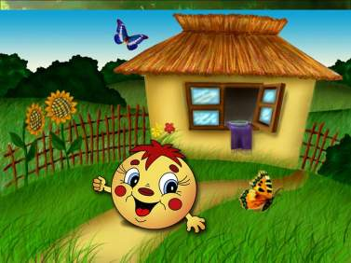

Slide 4
Девочка добрая в сказке жила,
К бабушке по лесу в гости пошла.
Мама красивую шапочку сшила
И пирожков дать с собой не забыла.
Что же за девочка-лапочка.
Как зовут её?

Slide 5
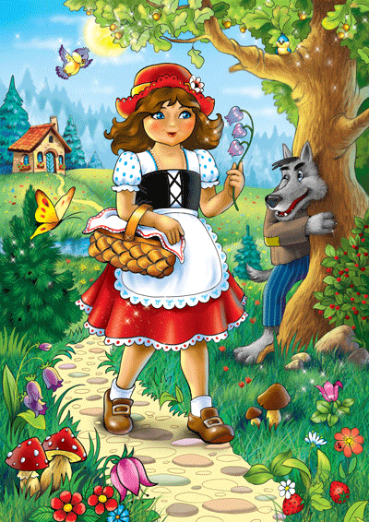

Slide 6
Друг за друга по цепочке
Ухватились все так прочно!
Но ещё помощники скоро прибегут,
Победит упрямицу дружный общий труд.
Как засела крепко!
Кто же это?

Slide 7
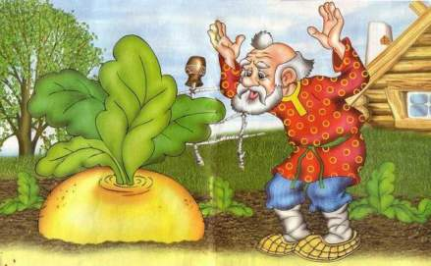

Slide 8
И на мачеху стирала
И горох перебирала
По ночам при свечке,
А спала у печки.
Хороша, как солнышко.
Кто же это?

Slide 9
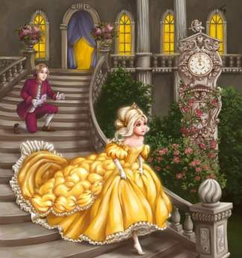

Slide 10
Трое их живёт в избушке,
В ней три стула и три кружки,
Три кроватки, три подушки.
Угадайте без подсказки
Кто герои этой сказки?

Slide 11
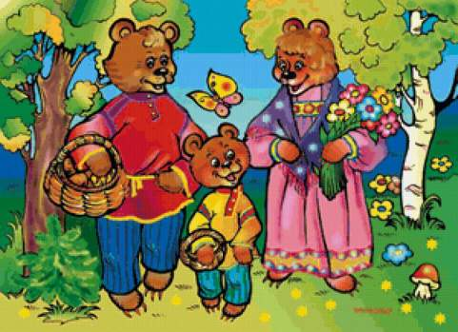

Slide 12
В лесу тёмном на опушке,
Жили дружно все в избушке.
Маму дети поджидали,
В домик волка не пускали.
Эта сказка для ребят.

Slide 13
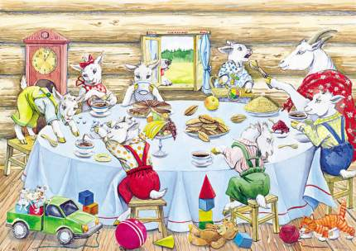

Slide 14
Молодцы!

